Slide 1
Les Grandiloquents
Épisode Gravitation
Documents éditables
Gravitation episode, Supertroupers, Lau Bergey et Barbara Govin, Stimuli Eds, 2023.
Stimuli a reçu le soutien de l'Union européenne dans le cadre du programme Eramsus+ et du projet numéro 2021-1-FR01-KA220-SCH-000030110.

Slide 2
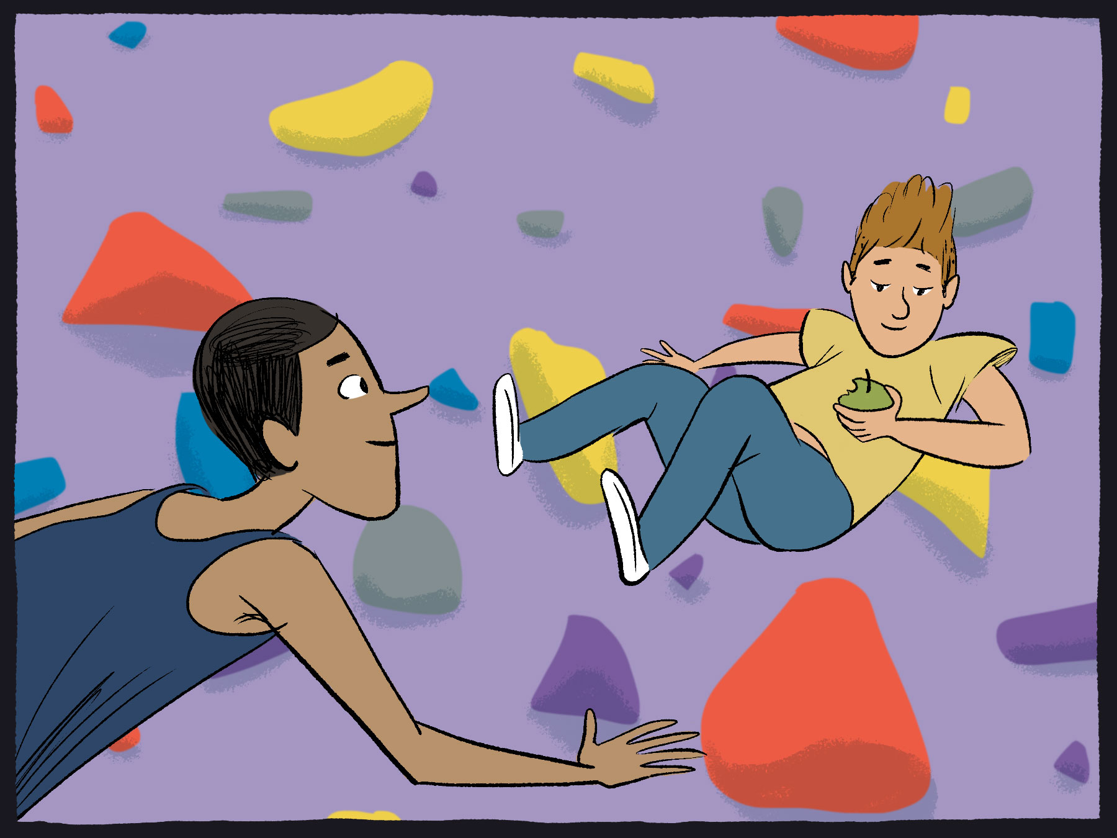
Chapitre 2, p.8
Lorsque Tom relâche ses doigts, la pomme doit-elle tomber plus vite, plus lentement ou de la même manière que les personnages ? Pourquoi ? ou
Notes:
p.37 : Au moment où Tom desserre les doigts, la pomme tombe-t-elle plus vite, moins vite ou de la même façon que les personnages ? Pourquoi ?
De la même façon, car les corps tombent à la même vitesse, quelle que soit leur masse.
p.38 : D'après l'image p.38, pourquoi peut-on dire que les personnages et la pomme sont en impesanteur, comme des astronautes ?
Car de leur point de vue ils flottent l'un par rapport à l'autre (ils ne se déplacent pas)

Slide 3
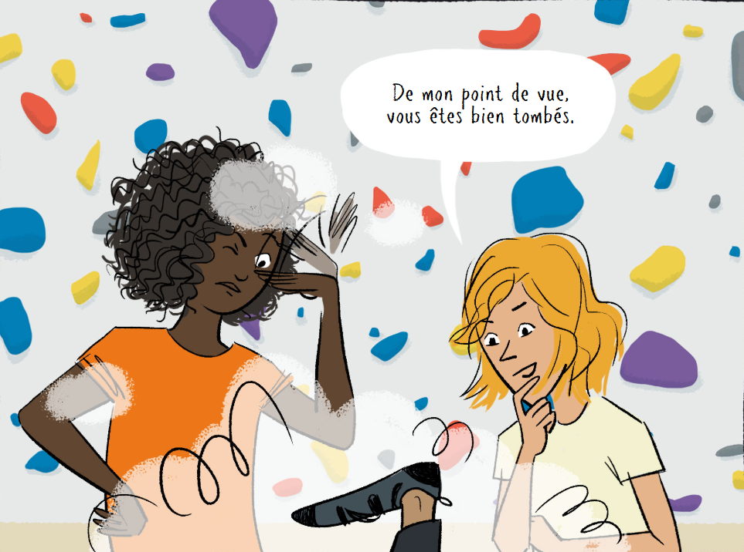
Chapitre 2, p.13
Selon vous, comment un astronaute en apesanteur dans l'espace peut-il être également en mouvement ?
Notes:
A votre avis, comment un astronaute en impesanteur dans l'espace peut-il être aussi en mouvement ?
Il peut être en mouvement, d'un autre point de vue.

Slide 4
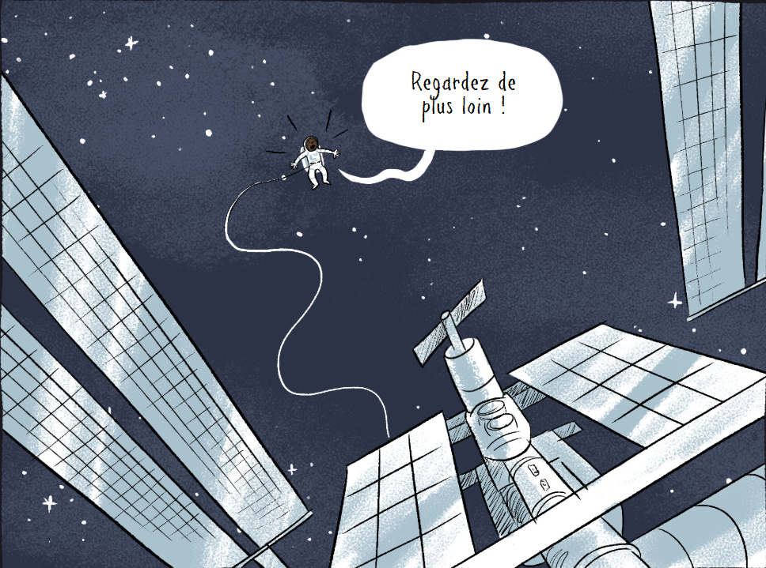
Chapitre 2, p.16
Selon vous, quelle pourrait être la masse d'une station spatiale ?
Notes:
p.43 : Par rapport à quoi l'astronaute pourrait-il être en mouvement ?
Par rapport au centre de la Terre.
Chapitre 2 18 Regardez de plus loin ! Je me déplace... ...autour de cette Terre !
Regarde de plus loin ! Je bouge... Autour de la Terre !

Slide 5
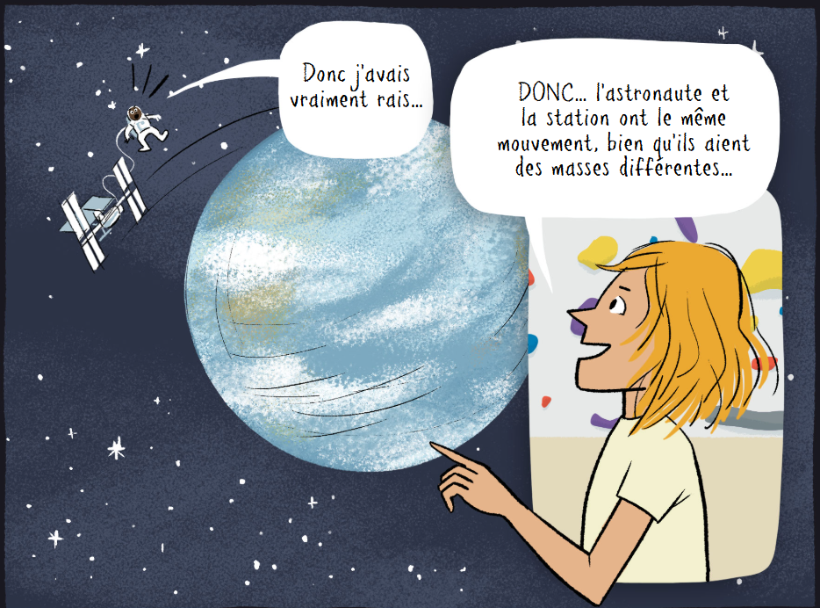
Chapitre 2, p.20
A quoi cette caractéristique vous fait-il penser ?

Slide 6
Questions sur les scènes du chapitre 2 p.37 : Au moment où Tom desserre les doigts, la pomme tombe-t-elle plus vite, moins vite ou de la même façon que les personnages ? Pourquoi ? ................................................................................................................................................................................................................................
p.38 : D'après l'image p.38, pourquoi peut-on dire que les personnages et la pomme sont en impesanteur, comme des astronautes ? ................................................................................................................................................................................................................................ p.40 : En résumé : On peut être en impesanteur d'un certain point de vue (celui de Titouan et Tom, qui tombent), et en mouvement d'un autre point de vue (celui de Diane et Iris, au sol).
p.41 : D'après la conclusion précédente, comment un astronaute en impesanteur dans l'espace peut-il être aussi en mouvement ? ................................................................................................................................................................................................................................ p.43 : Par rapport à quoi l'astronaute pourrait-il être en mouvement ? ................................................................................................................................................................................................................................ p.44 : A votre avis, quelle pourrait être la masse d'une station spatiale ? ............................................................................................... (par exemple la station ISS dans laquelle était Thomas Pesquet)
p.46 : L'astronaute et la station spatiale se déplacent à la même vitesse bien qu'ils n'aient pas du tout la même masse. A quoi cela vous fait-il penser ? ................................................................................................................................................................................................................................

Slide 7
Illustration des énoncés de physiques et leurs points communs
Sous chaque cadre de gauche, noter la ou les pages de la BD qui illustre(nt) la phrase encadrée.
Relier les différentes observations de gauche aux points communs à droite.
Les objets tombent à la même vitesse qu'elle que soit leur masse.
Page(s) de la BD illustrant cette phrase : .....................
Points communs entre la chute et le mouvement orbital :
Une personne qui tombe, de son propre point de vue, est en impesanteur.
Dans les deux cas, du point de vue des corps en mouvement, les objets sont en état d'impesanteur.
Page(s) de la BD illustrant cette phrase : .........................
L'astronaute est en impesanteur du point de vue de la station spatiale, mais du point de vue du centre de la Terre, l'astronaute et la station ont un mouvement circulaire autour de la Terre (mouvement orbital).
Dans les deux cas, des corps ayant des masses différentes se déplacent à la même vitesse.
Page(s) de la BD illustrant cette phrase : .........................
=> Comment expliquer ces points communs entre chute et mouvement orbital ?
L'astronaute et station spatiale ont le même mouvement, bien qu'ils n'aient pas du tout la même masse.
Page(s) de la BD illustrant cette phrase : .........................

Slide 8
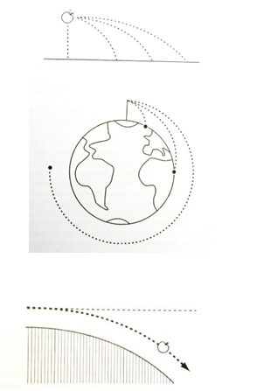
Document A
Une explication du schéma de Newton
Extrait du livre " Les pommes de Newton " (2003) de Jean Marie Vigoureux
"Newton laisse courir sa pensée : si je lâche une pomme, elle tombe à mes pieds ; si je la lance devant moi, elle tombe à quelques mètres, et plus je la lance fort, plus elle tombe loin... Si je tiens compte de la forme sphérique de la Terre, je vais constater qu'à la limite, s'il m'était possible d'envoyer cette pomme avec assez de force, elle me reviendrait par-derrière après avoir fait le tour de la Terre.
[...] Nous pouvons raisonner de façon plus quantitative : un corps lancé horizontalement tombe de 5 mètres pendant sa première seconde de chute. Supposons qu'en une seconde il soit propulsé assez loin pour que le sol, à cause de la sphéricité de la surface terrestre, se soit lui-même dérobé de 5 mètres. Dans de telles conditions, ce corps se retrouvera, malgré sa chute, exactement à la même altitude au-dessus du sol qu'au moment de son lancer."

Slide 9
Document B
Du terme de " gravité " à celui de " gravitation "
La chute verticale, la chute courbe et le mouvement circulaire peuvent être vus comme un même type de mouvement. Seule la vitesse initiale change. Cela permet de comprendre, par exemple, que le mouvement orbital partage la même caractéristique que la chute : des objets de masse différente se déplacent à la même vitesse. Une station spatiale et un astronaute se déplacent à la même vitesse bien que leur masse soit très différente, de même que sur Terre, deux objets de masse différente tombent à la même vitesse.
Puisque la chute verticale et la chute courbe sont associées à la gravité, le mouvement orbital peut donc lui aussi être associé à la gravité. Cependant, comme nous avons l'habitude d'utiliser le terme de " gravité " pour parler uniquement de la chute sur Terre, on utilise le terme de " gravitation " pour décrire à la fois la chute sur Terre et le mouvement orbital dans l'espace.
Le " poids ", ou " force de gravité ", associée à la chute d'un objet sur Terre, devient alors un cas particulier de la " force de gravitation ", valable également pour un objet en orbite autour de la Terre.

